Slide 1



Slide 2


A Essência dos Poetas
Clevane Pessoa de Araújo Lopes

Slide 3


Slide 4

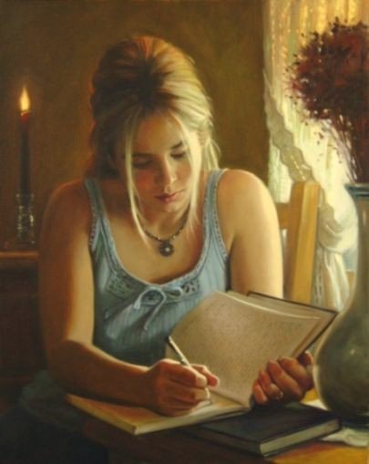
De metáforas
alimenta-se o poeta
mas também dos olores
mais fragrantes.
Faz das eternidades,
meros instantes,
quando voa nas
asas das alegorias...

Slide 5


Slide 6
Mas de denúncia também
vivem os seus versos,
pois sensível qual
bolha de murano,
destinada a beleza singular,
aquecido pelo fogo da justiça,
consome-se em seu
próprio Gibraltar,
divino e humano,
mero e avatar.

Slide 7


Slide 8
O poeta tem nas mãos,
os segredos da sacra escrita,
consagrada aos deuses da Beleza,
mas também ergue o
dedo acusatório:
brilha de indignação seu anular,
pois é humanista,
artista, esteta
e sabe colocar-se no lugar
de seu semelhante...

Slide 9


Slide 10
O poeta escreve sobre seus sentires
e sobre os sentimentos alheios.
Sussurra ou brada,
conforme a acontecência,
mas é sempre emissário
da quintessência
que muitas vezes
nessa Terra não encontra lugar...
Belo Horizonte,13 de abril de 2007

Slide 11


Slide 12

Cléo Menegatt
Clevane de Araújo Lopes

Slide 13
Imagens: Internet e Acervo Pessoal
Texto: Clevane Pessoa de Araújo Lopes
Música: La Puerta del Tiempo-Jaime Barria
www.pinterest.com/cleonicemenegat/vídeos
www.sergrasan.com/cleoslides
Canal no Youtube:
Cleonice Menegatt Goelzer
Criação, Formatação e Edição:
Cléo Menegatt
cmenegatt2016@gmail.com

